Slide 1


Historia del Internet
Diseño Web Básico

Slide 2
Todo empezó cuando...
Agosto de 1962: J.C.R. Licklider escribe sobre su concepto "Galactic Network"
El concibió una red interconectada globalmente a través de la que cada uno pudiera acceder desde cualquier lugar a datos y programa

Slide 3

Licklider fue el principal responsable del programa de investigación en ordenadores de la DARPA desde Octubre de 1962.
Agencia de Proyectos de Investigación Avanzados de Defensa.
Mientras trabajó en DARPA convenció a sus sucesores Ivan Sutherland, Bob Taylor, y el investigador del MIT Lawrence G. Roberts de la importancia del concepto de trabajo en red.

Slide 4
1961 Leonard Kleinrock publicó desde el MIT el primer documento sobre la teoría de conmutación de paquetes.
En1968, Roberts conectó un ordenador TX2 en Massachusetts con un Q-32 en California a través de una línea telefónica.

Slide 5
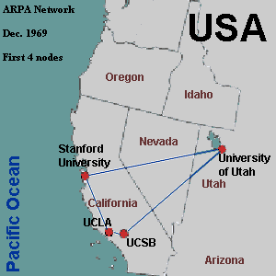
1969-ARPANET
Era una red de computadoras creada para utilizarla como medio de comunicación entre las diferentes instituciones académicas y estatales.
El primer enlace de ARPANET se estableció el 21 de noviembre de 1969 entre UCLA y Stanford. Después se añadieron a la Universidad de Utha y la Universidad de California, Santa Barbara.

Slide 6
Las funciones militares se desligaron de ARPANET y fueron a parar a MILNET, una nueva red creada por los Estados Unidos.
La NSF (National Science Fundation) crea su propia red informática llamada NSFNET, que más tarde absorbe a ARPANET, creando así una gran red con propósitos científicos y académicos.

Slide 7

Al pasar el tiempo...
•En 1984 hay 1000 computadoras conectadas.
•En 1987 hay 10,000 computadoras conectadas.
•En 1989 hay 100,000 computadoras conectadas
.
En 1990 se anuncia la desaparición de ARPANET para dar paso a la la World Wide Web (WWW).

Slide 8
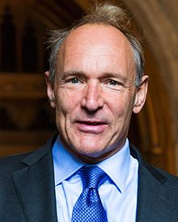
1989-1990 WWW
Para ahorrar tiempo y trabajo, es necesario intercambiar información de forma rápida, fácil y organizada...
La WWW es un conjunto de protocolos que permite, de forma sencilla, la consulta remota de archivos de hipertexto y utiliza Internet como medio de transmisión.
Fue desarrollada por el inglés Tim Berners-Lee con la ayuda del belga Robert Cailliau.
Notes:
Esa fue la premisa de la que partió el científico británico Tim Berners-Lee para crear la World Wide Web en marzo de 1989. Como sucede con los grandes inventos, todo empezó con un borrador. En ese entonces Berners-Lee trabajaba en los laboratorios Cern de Suiza, donde a diario él y sus compañeros perdían mucho tiempo buscando los datos y conclusiones de experimentos anteriores y, por lo general, debían empezar de cero. En momentos en que el conocimiento avanzaba a pasos agigantados, era necesario encontrar una solución pronto.

Slide 9
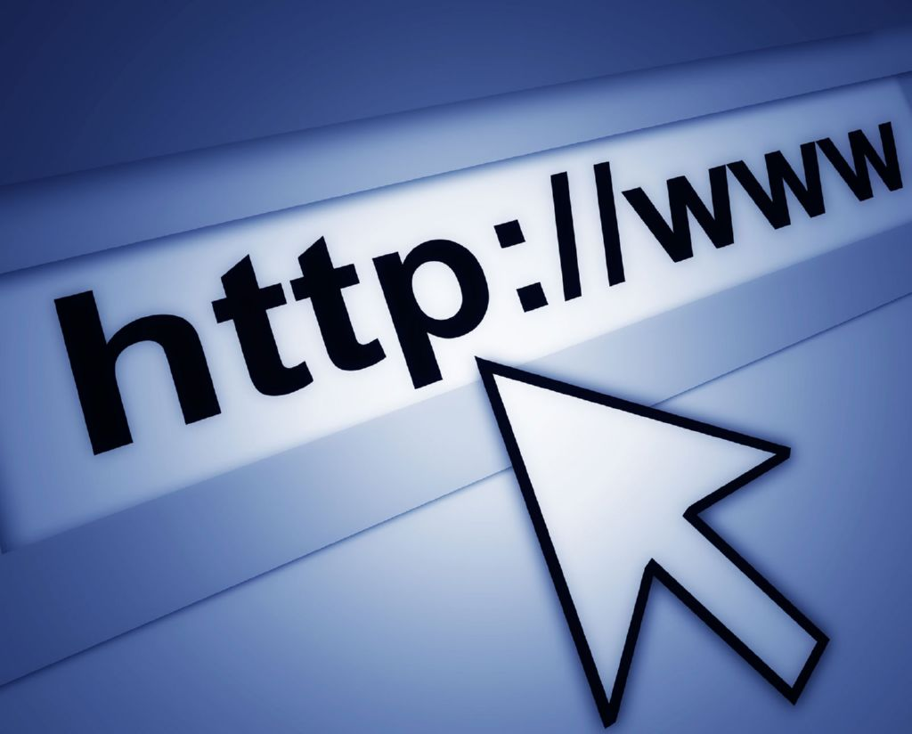
¿Qué es un protocolo?
Es un sistema de reglas que fijan cómo deben comunicarse los diversos componentes de un cierto sistema de interconexión.

Slide 10
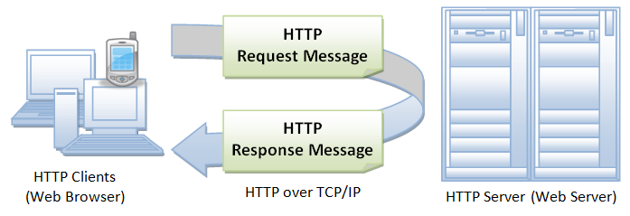
HTTP Protocol
¿HTTPS?

Slide 11
¿Qué es el / la Internet?
Según Wikipedia…
Internet es un conjunto descentralizado de redes de comunicación interconectadas que utilizan la familia de protocolos TCP/IP, lo cual garantiza que funcionen como una red lógica única, de alcance mundial.

Slide 12
¿Qué es una red?
Se denomina red de datos a aquellas infraestructuras o redes de comunicación que se ha diseñado específicamente a la Transmición de información mediante el intercambio de datos.
Redes domésticas LAN
Redes metropolitanas MAN
Redes globales WAN

Slide 13
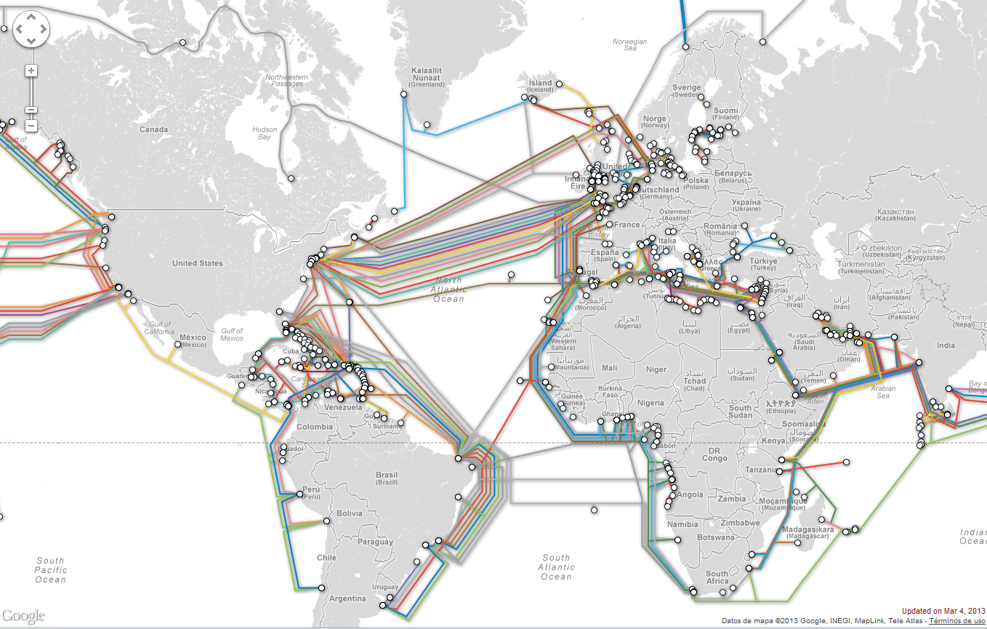
Medios de red
Cobre
Fibra óptica
Medios inalámbricos

Slide 14
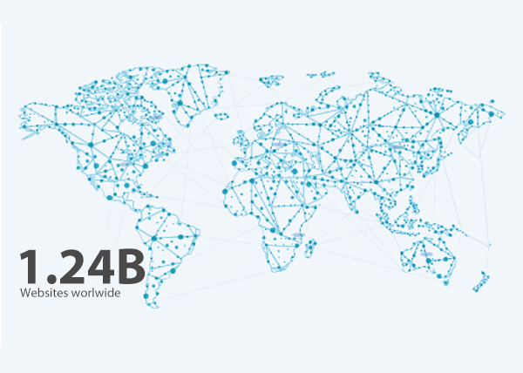
En la actualidad...

Slide 15
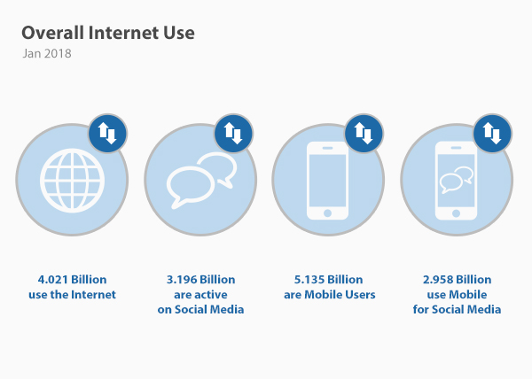
Programa de tecnología en Cómputo

